Slide 1

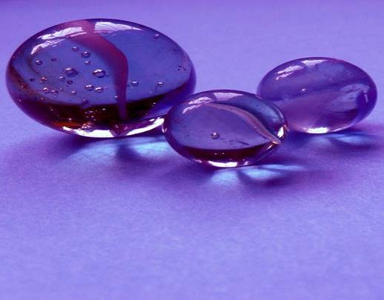





Slide 2
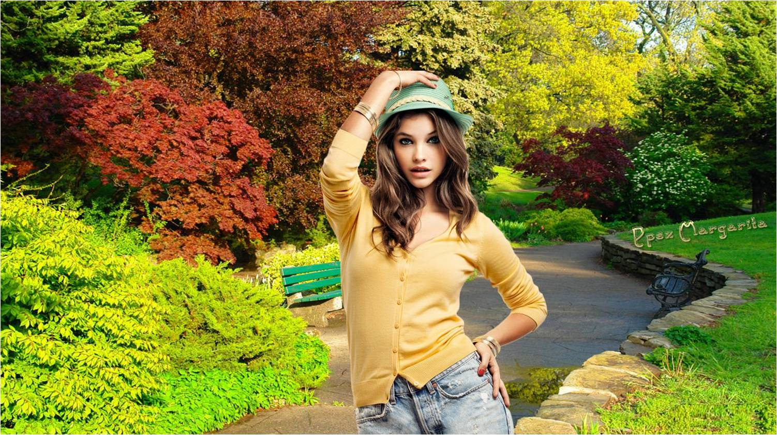

Slide 3
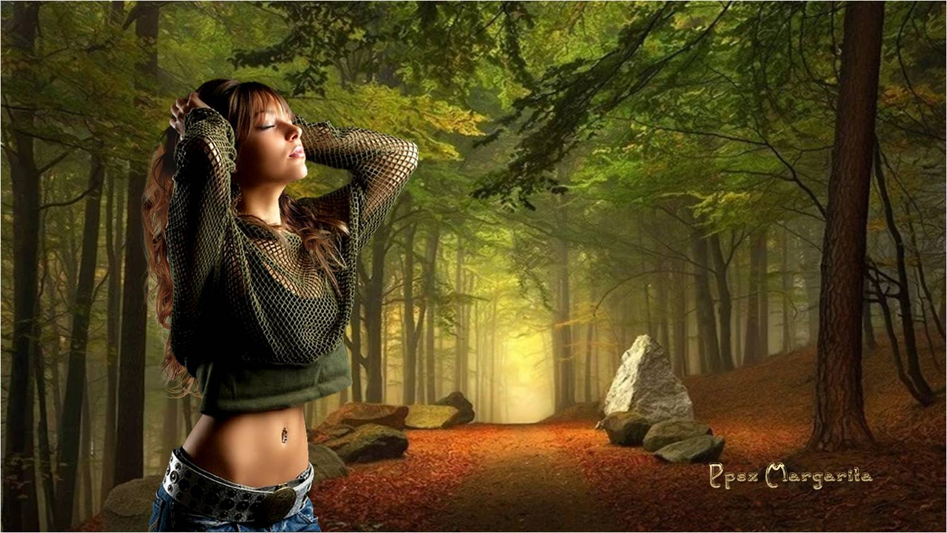
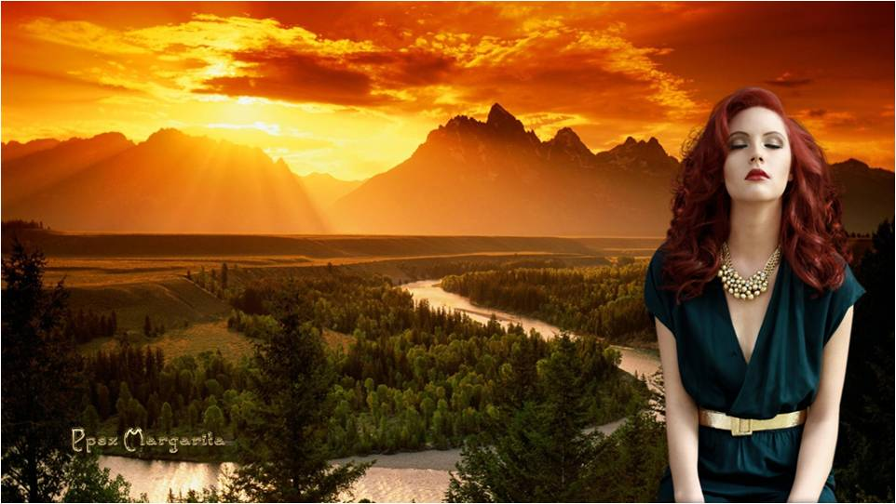
Yo voy soñando caminos de la tarde
¡Las colinas doradas, los verdes pinos,

Slide 4
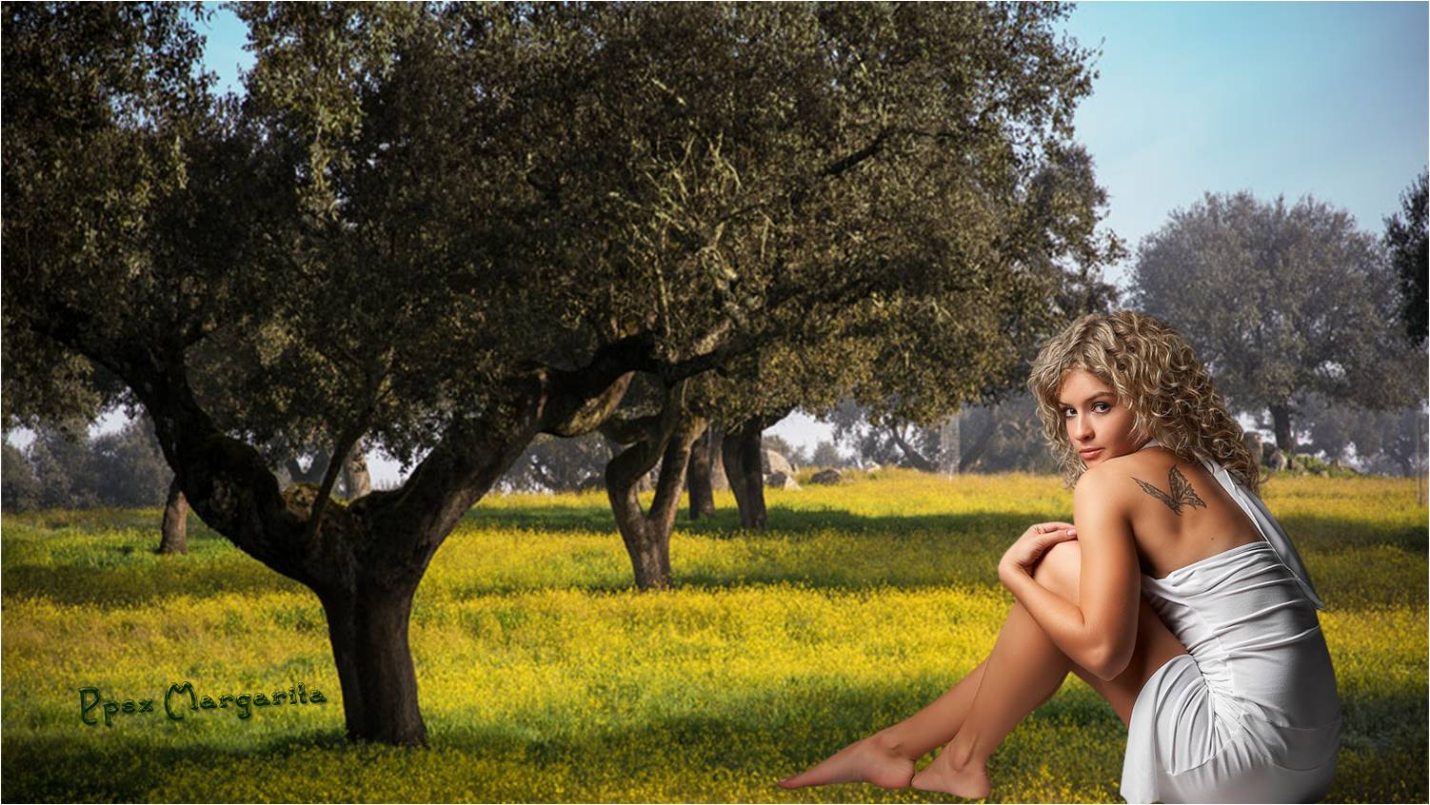
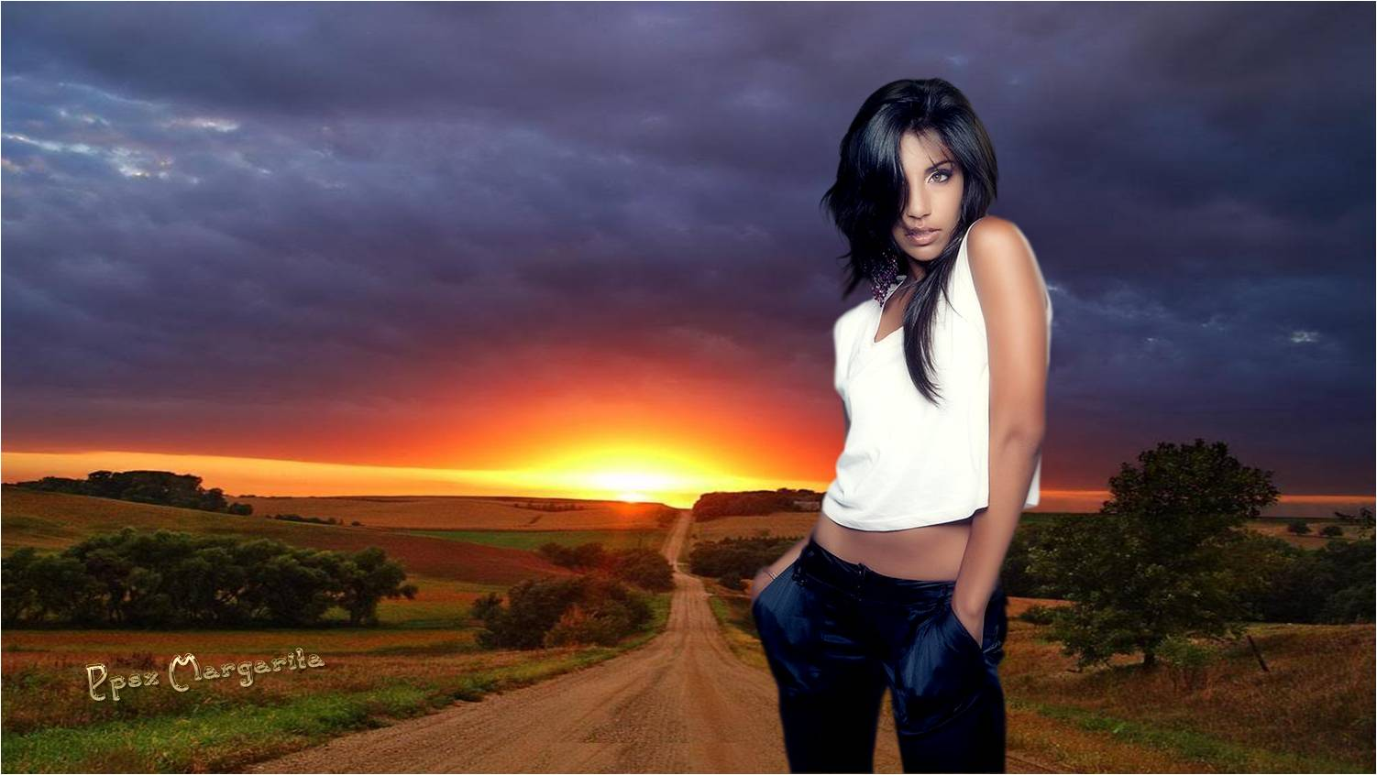
¿Adónde el camino irá?
Las polvorientas encinas!…

Slide 5


Slide 6
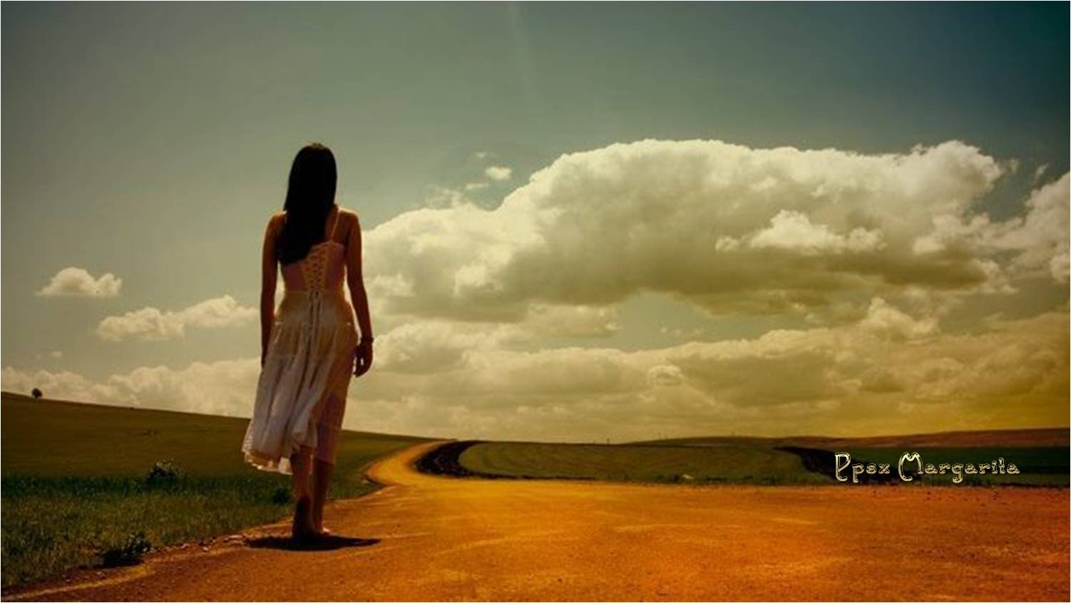
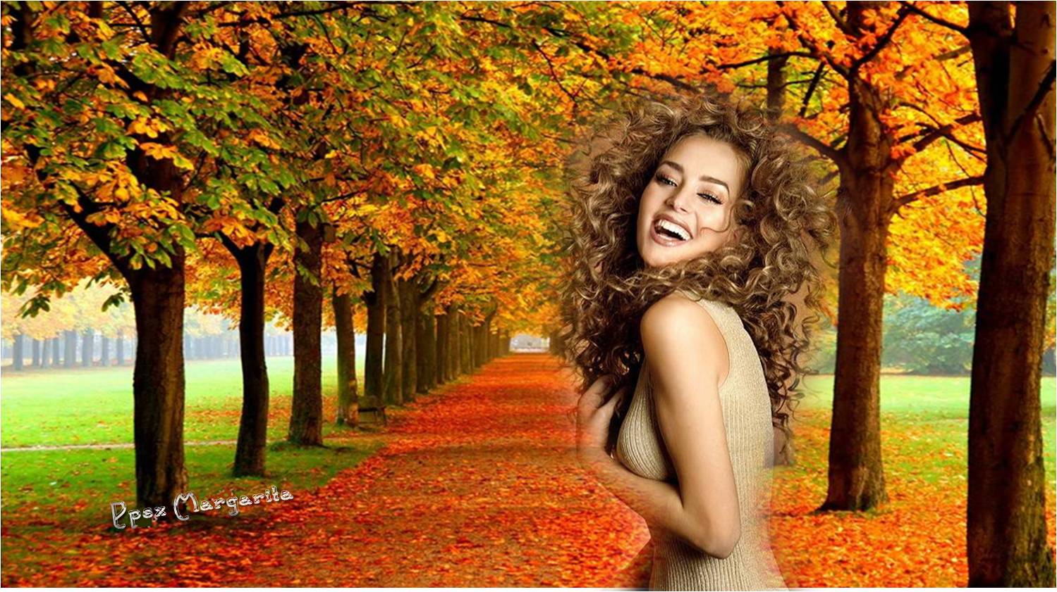
Yo voy cantando, viajero,
A lo largo del sendero…

Slide 7
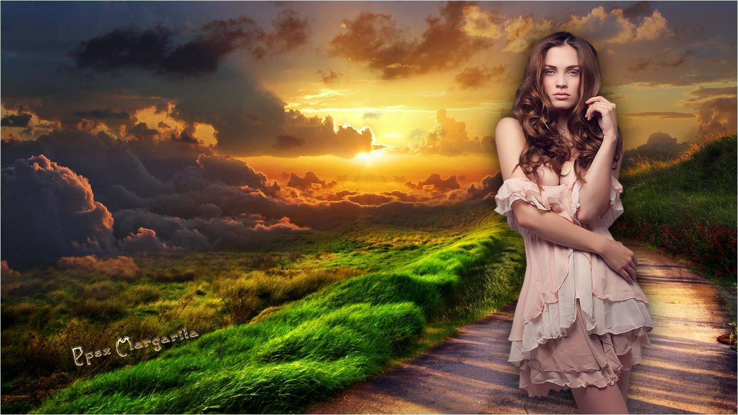
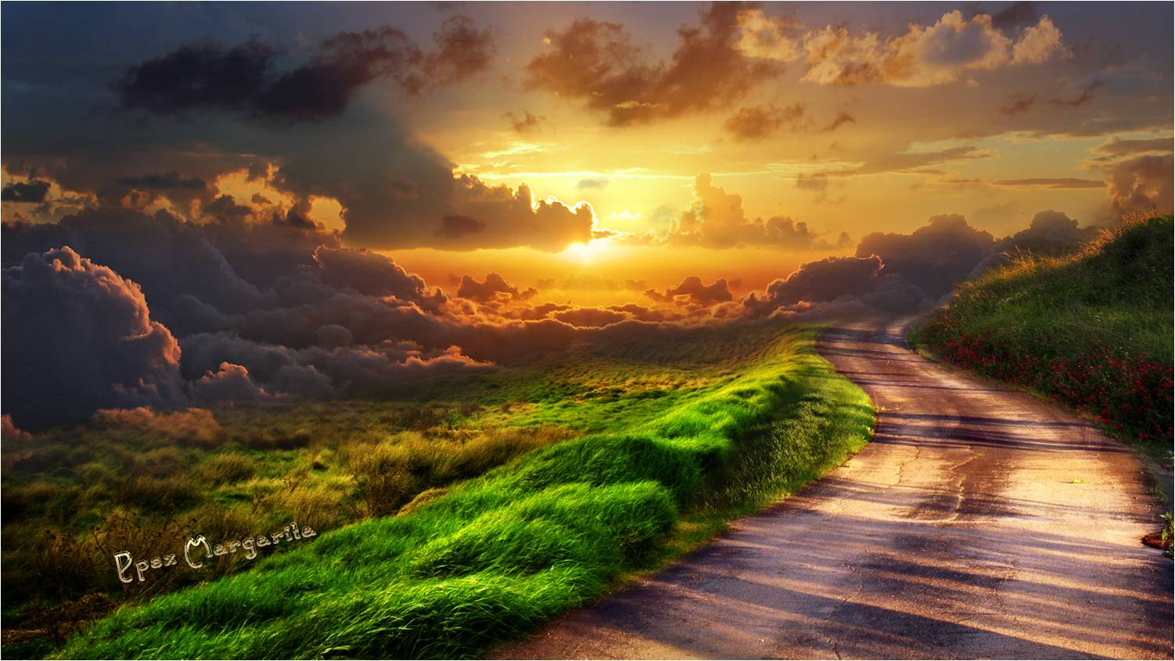
La tarde cayendo está.

Slide 8
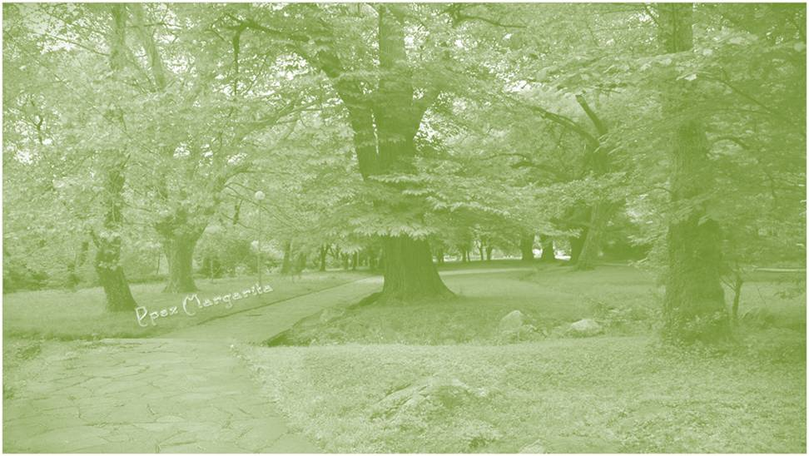
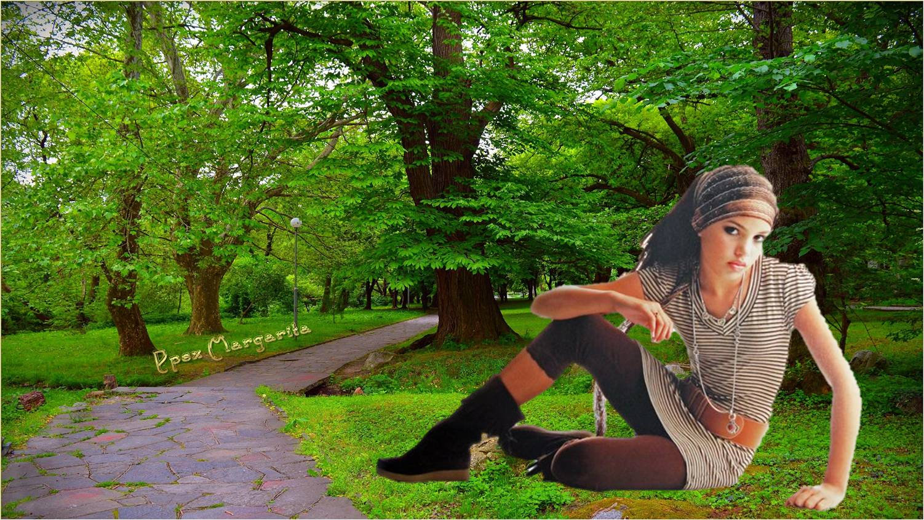
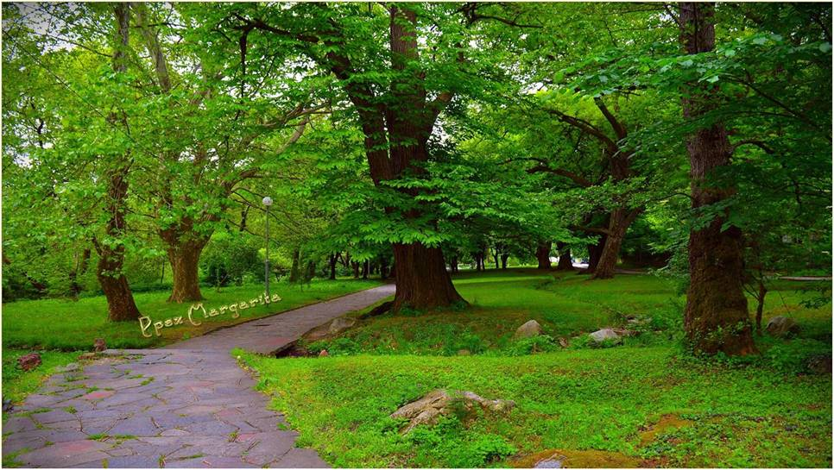

Slide 9
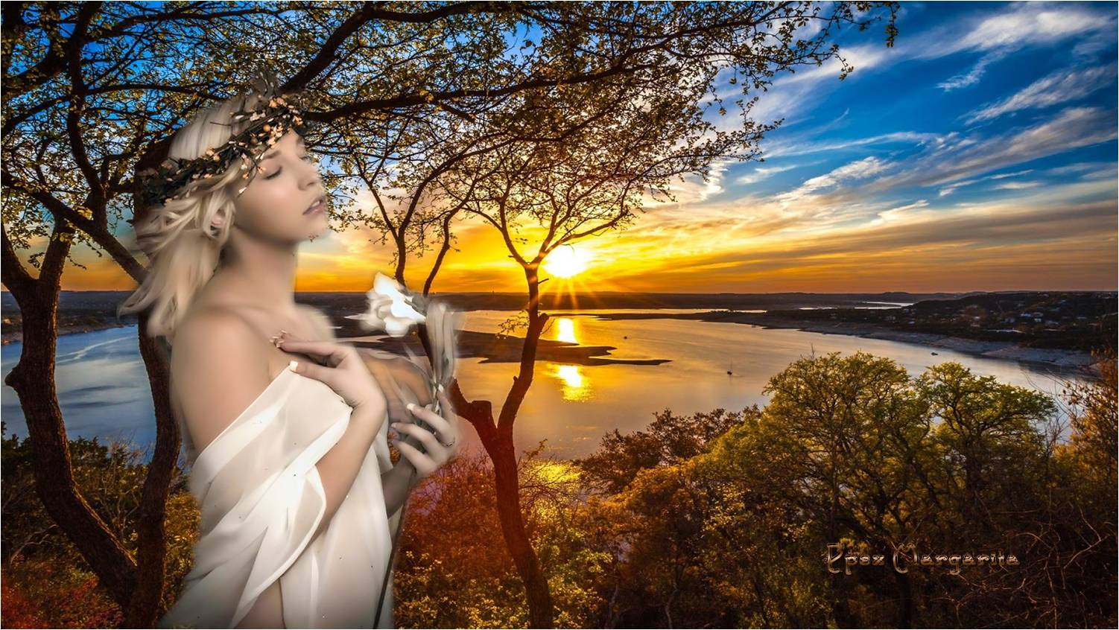
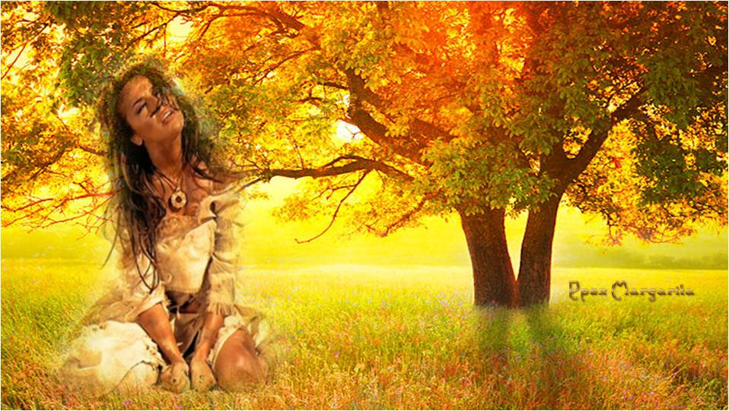
En el corazón tenía
la espina de una pasión;
Logré arrancármela un día;

Slide 10
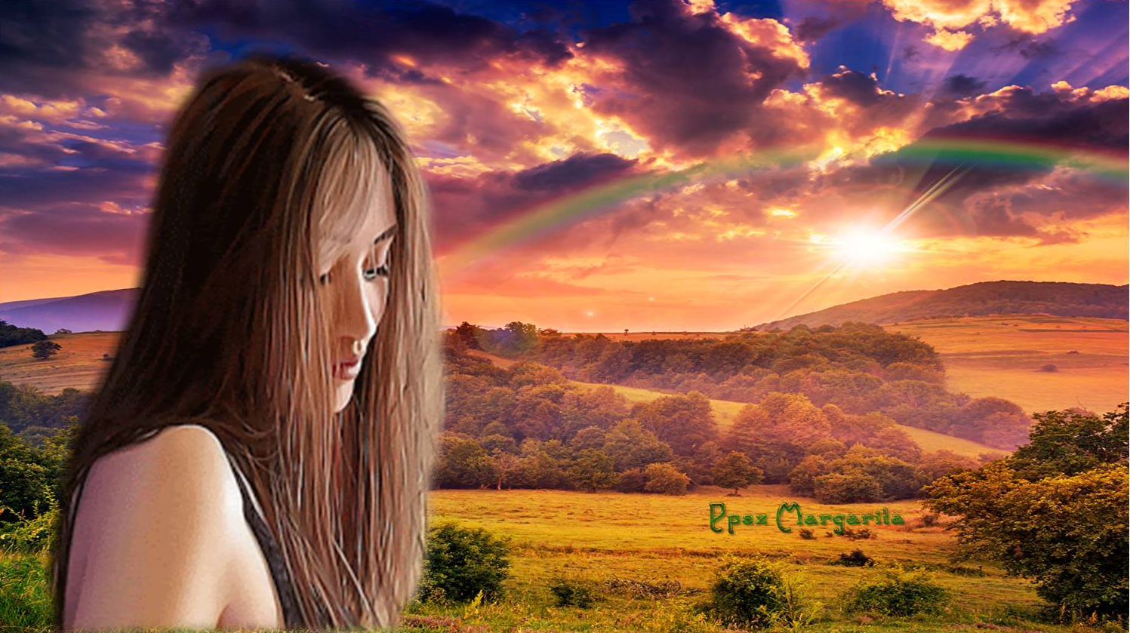
Ya no siento el corazón.

Slide 11
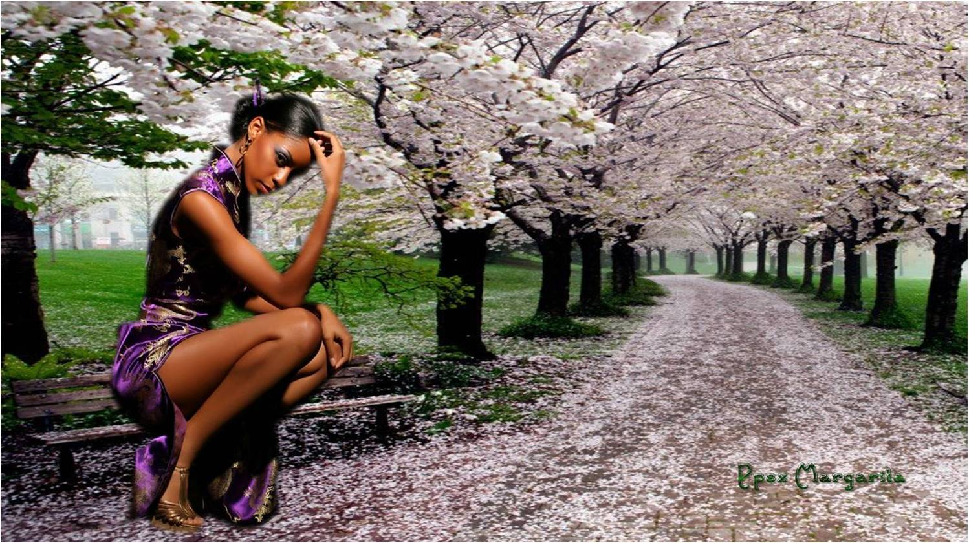

Slide 12
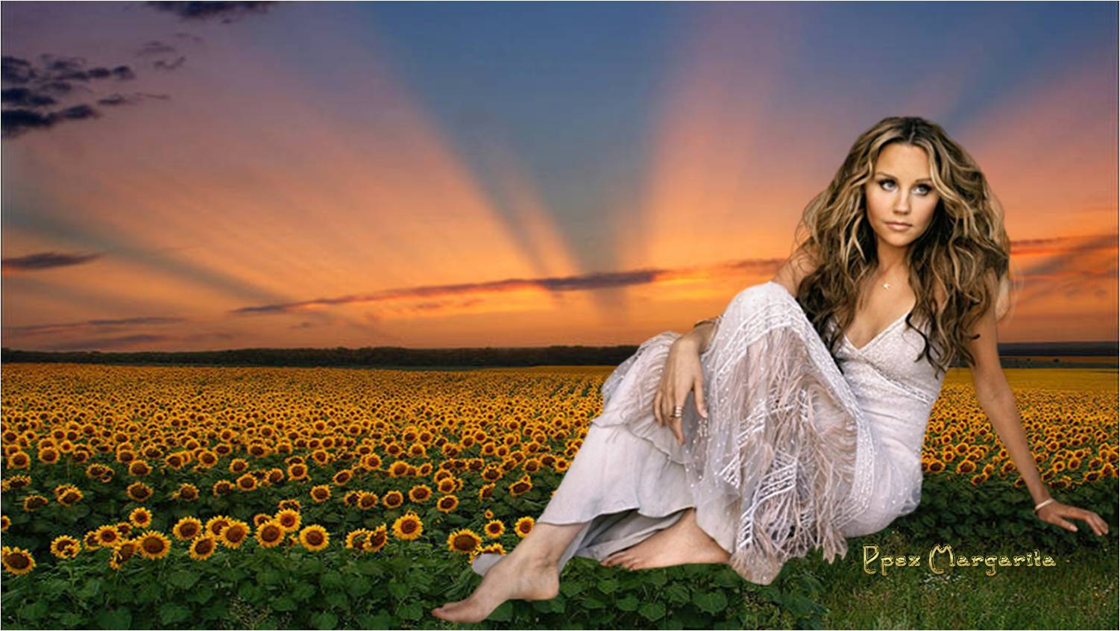

Y todo el campo un momento
Se queda, mudo y sombrío,
meditando

Slide 13
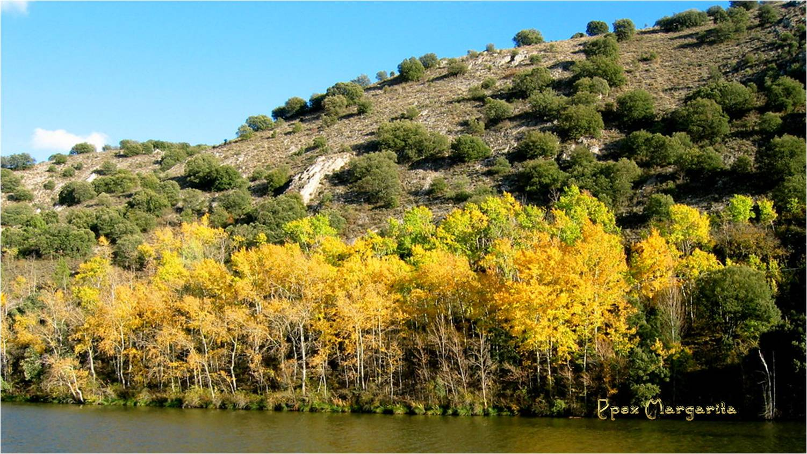

Suena el viento
en los álamos del río.

Slide 14
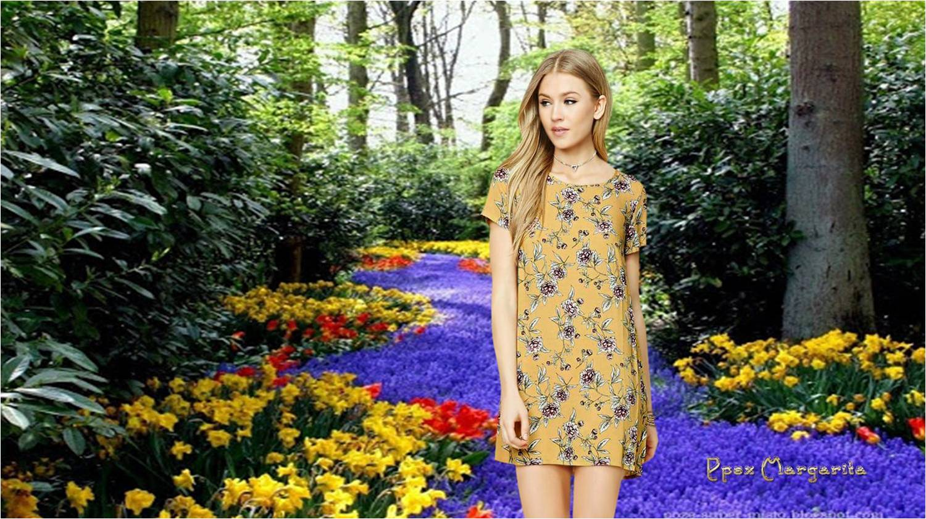

Slide 15
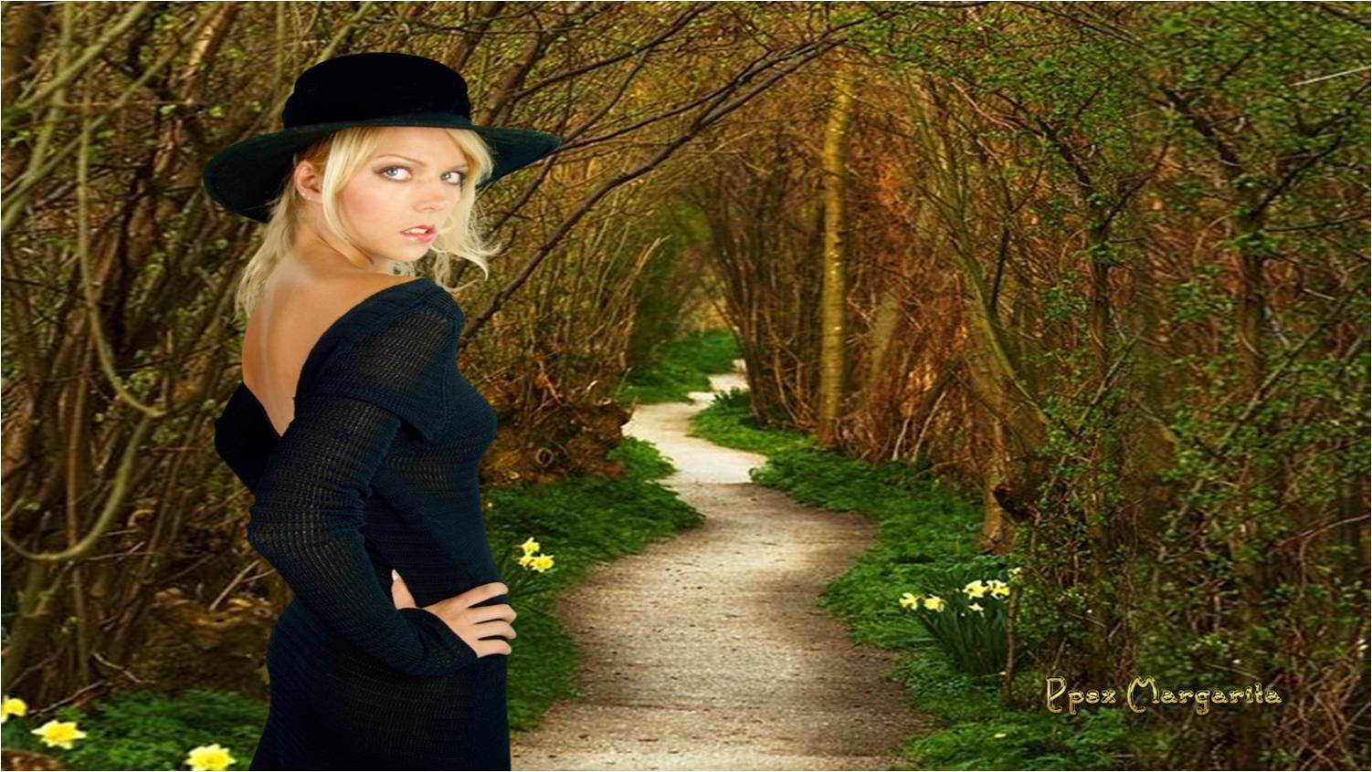

Y el camino que serpea
y débilmente blanquea,
La tarde más se oscurece;

Slide 16
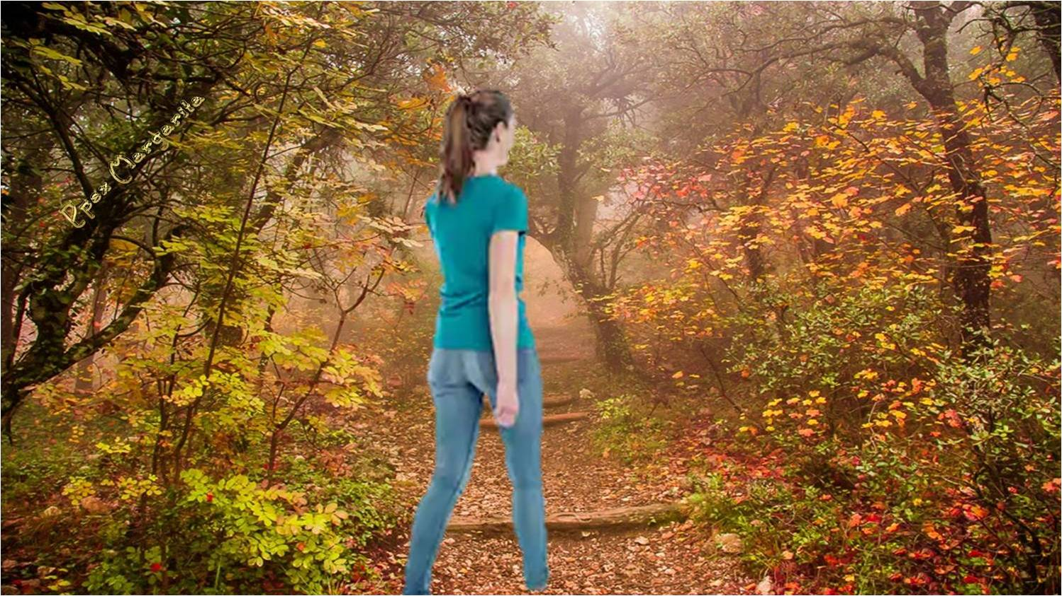
Se enturbia y desaparece.

Slide 17
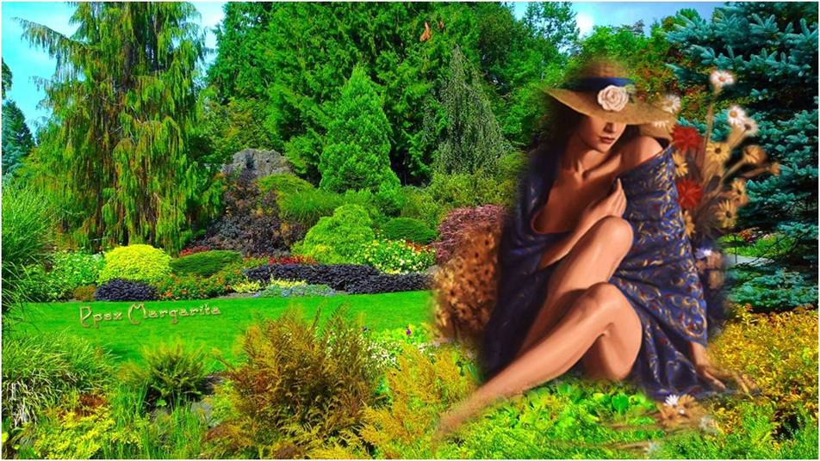


Slide 18
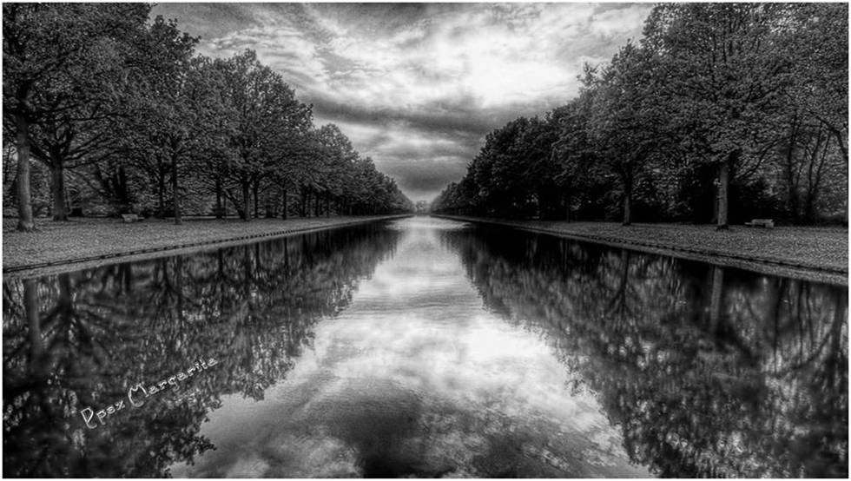
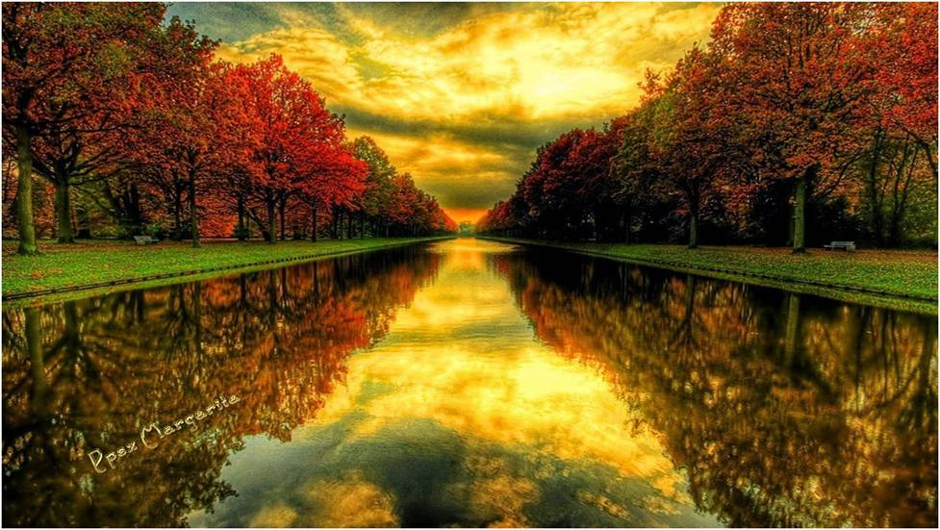
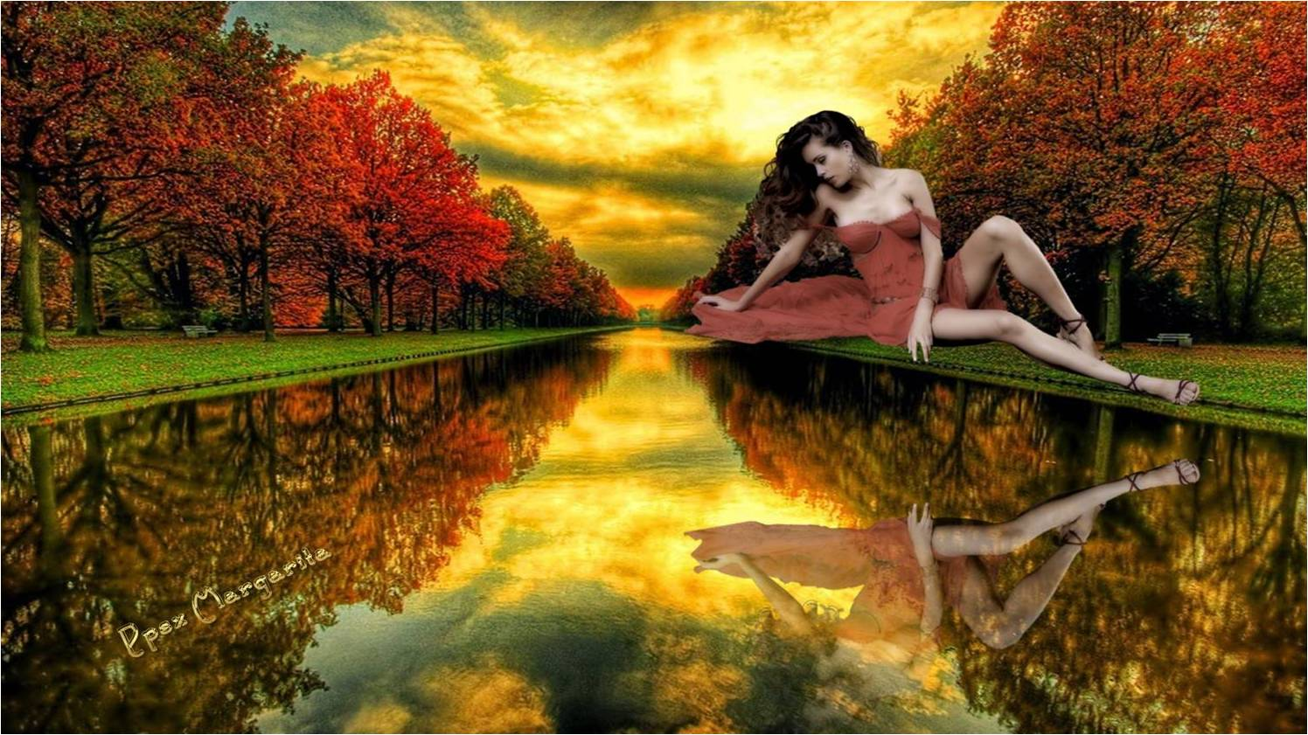
Mi cantar vuelve a plañir:

Slide 19
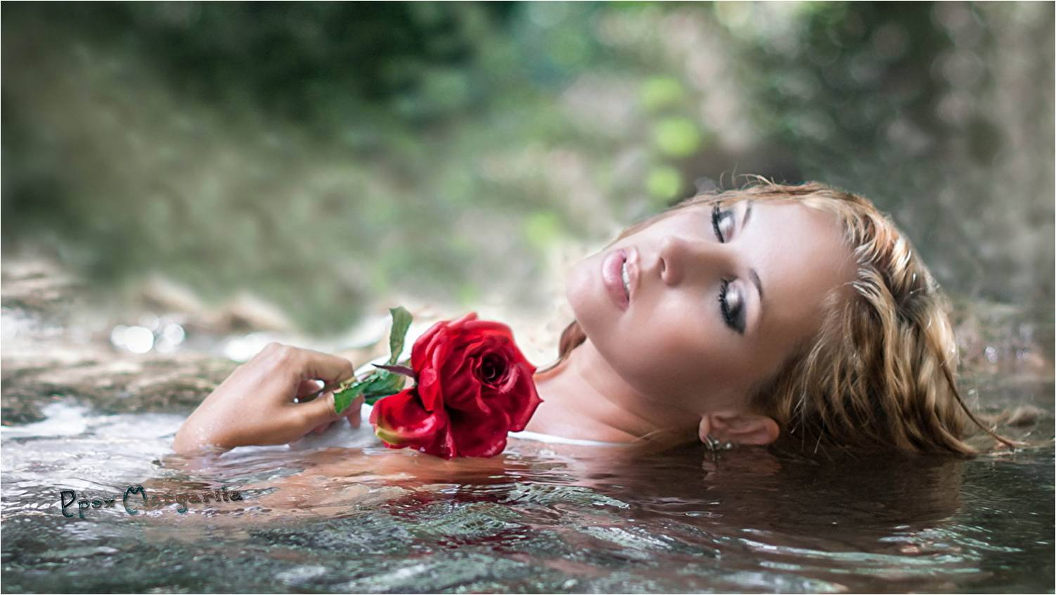
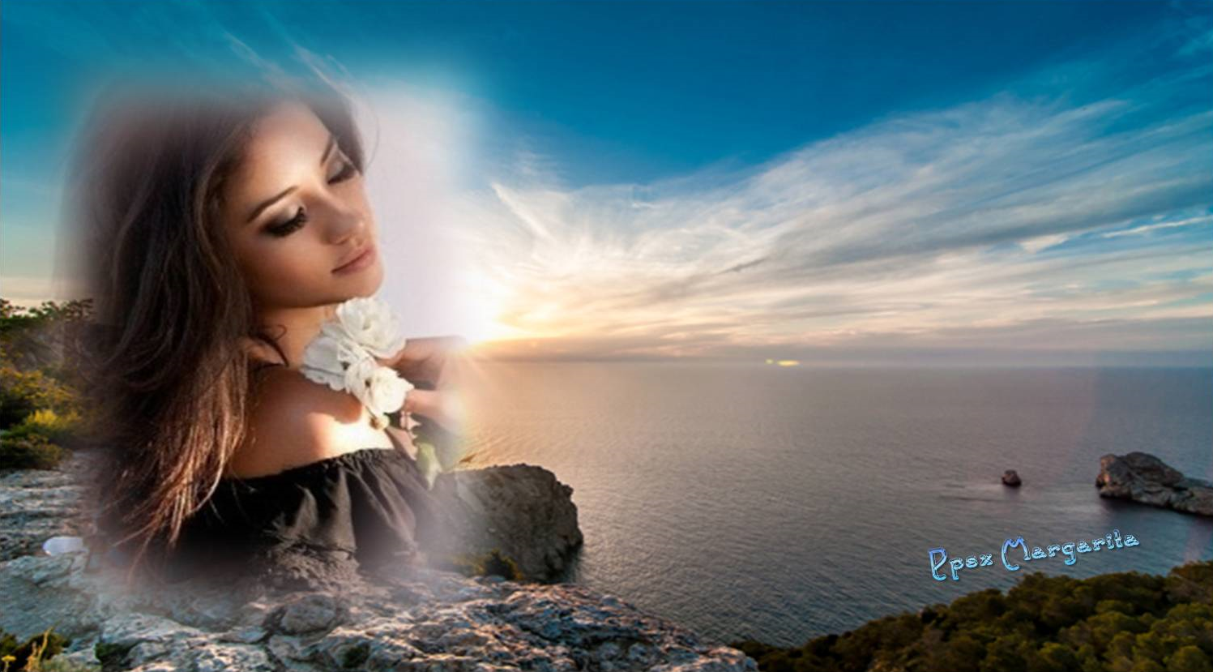
Quién te pudiera sentir
en el corazón clavada.”
“Aguda espina dorada,

Slide 20


Slide 21



Música: Andante, Andante
Abba - Instrumental
Mayo 2020
Margarita
Autor: Antonio Machado

Slide 22









¿Te ha gustado?
Puedes ver más entrando
Aquí
Además puedes recibir powerpoints en tu correo electrónico suscribiéndote aquí:
Esta presentación powerpoint ha sido creada y compartida única y exclusivamente para mispps.com

